Slide 1
5G V2X as Critical IoT (1)
12/4/19
hkim

Slide 2
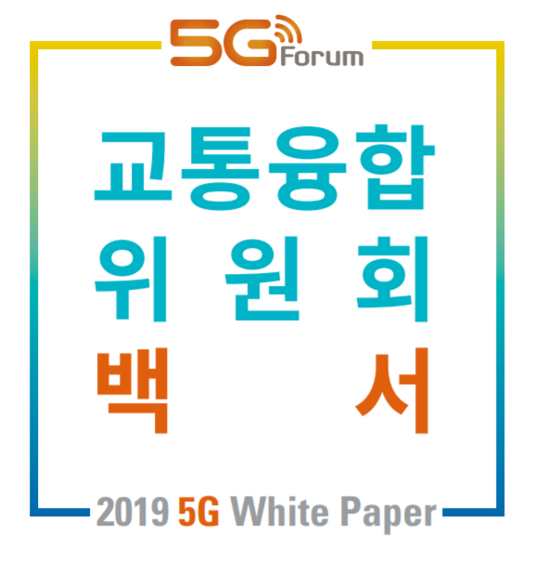
민관 합동 5G 포럼
“C-V2X 기술을 적용하여 궁극적으로 자율주행서비스를 활성화”

Slide 3
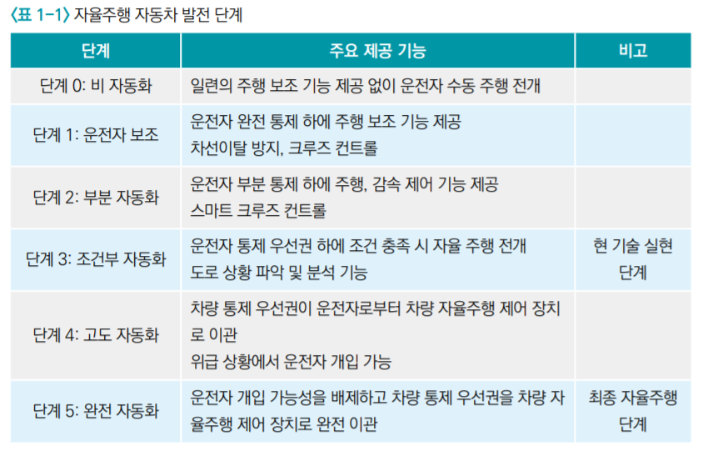
자율 협력 주행
일부 차량 업체는 자율주행 단계 3에서 바로 단계 5 실현으로의 개발을 진행하고 있다

Slide 4
자율 협력 주행
자율주행에서도 통신은 필수적이다
레이다, 라이다를 포함한 다양한 센서 데이터를 차량 간에 공유하여 안전과 효율을 향상시키는 서비스, 동적 고해상도 3D 지도를 구축하기 위한 데이터의 공유, 군집 주행 (Platooning)과 원격 운전 등에 C-V2X 기술은 중추적인 역할을 가진다

Slide 5
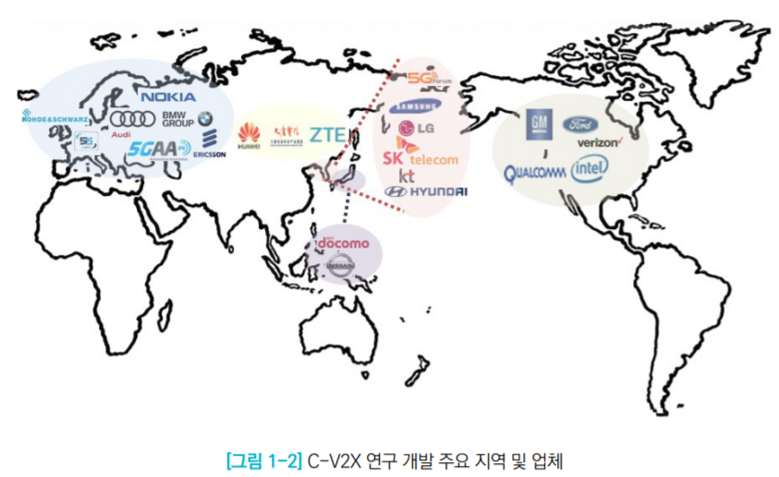
C-V2X 연구 개발 및 실증 동향
셀룰러 기반 차량 사물 통신 기술인 C-V2X는 통신 범위 확장, NLOS 환경에서의 성능 향상, 패킷 오류율 감소를 통한 신뢰도 향상 및 전송 용량 확대를 제공한다

Slide 6
C-V2X 연구 개발 및 실증 동향
과학기술 정보 통신부는 C-V2X의 기술 활성화를 위하여 2019년 초에 5.9GHz 대역에서 10~20MHz 대역폭의 시범 주파수를 제공하고 2019년 3분기까지 TTA에 C-V2X 국제 표준 테스트베드를 구축하여 5.9GHz 시험 주파수를 활용한 C-V2X 기술 검증과 초기 국제 표준에 대한 시험 인증 시설을 확보할 예정이다
LG전자는 2017년 3월에 완료된 Release 14 LTE V2X 표준에 이어 2018년 6월에 완료된 Release 15 LTE eV2X(Enhanced V2X) 표준과 2019년 12월을 목표로 하는 5G NR 기반 eV2X(Enhanced V2X) 표준에 대한 3GPP C-V2X 표준화 주관사의 역할을 수행하고 있다
삼성전자는 28GHz의 밀리미터파 대역에서의 5G 통신 시스템을 개발하여 2018년 K-city 내에서 자율 주행 시험을 위한 5G 통신 기술을 제공하였다
SKT는 2017년 10월 자율 주행 원천 기술 개발과 조기 자율 주행 상용화의 실현을 위해 산학연 공동연구 연합체인 “AROUND Alliance”를 설립하고 C-V2X를 활용한 차량과의 협력 주행, 차량-사물인터넷간 안전 정보 교환 분야 등의 공동 연구를 추진하고 있다.

Slide 7
C-V2X 연구 개발 및 실증 동향
현대자동차는 2016년 6월부터 국토교통부가 추진하고 있는 스마트 자율 협력 주행 도로 시스템 개발 과제에 참여해 V2X 인프라 연계 자율주행시스템을 개발하였다. 2018년 7월에는 이스라엘 통신 칩셋 설계 업체인 Autotalks와 전략적 제휴를 통해 3GPP Release14 PC5 직접 통신을 지원하는 커넥티드 카용 차세대 칩셋의 개발 및 도입을 가속화하고 있다

Slide 8
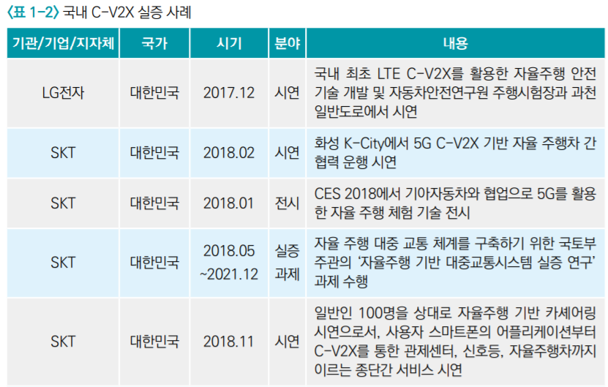
C-V2X 연구 개발 및 실증 동향

Slide 9
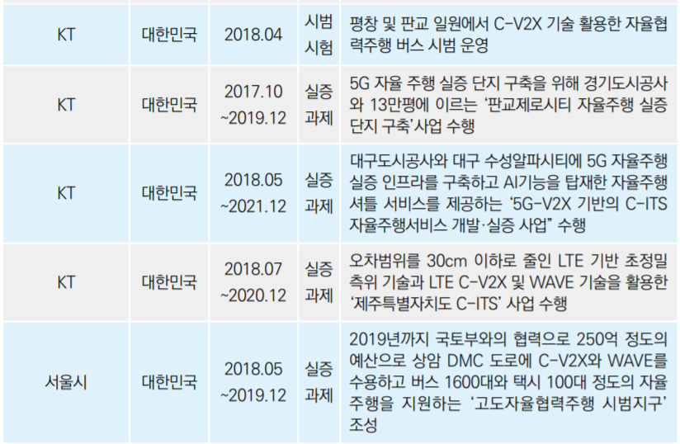
C-V2X 연구 개발 및 실증 동향

Slide 10
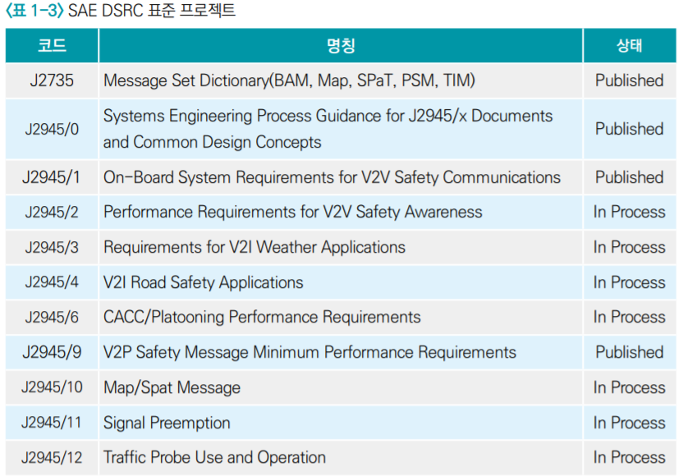
C-V2X 연구 개발 및 실증 동향

Slide 11
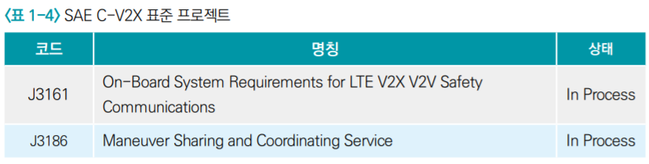
C-V2X 연구 개발 및 실증 동향
자율 주행 분야에서 부상하고 있는 LTE 및 5G C-V2X 기술에 대응하여, SAE International은 2017년 6월 C-V2X 기술 위원회를 구성하였다.
C-V2X 기술 위원회는 LTE V2X에 대한 응용 및 성능 요구사항에 대한 연구를 수행하는 “C-V2X Direct Communication TF”, 5G-V2X 응용에 대한 연구를 수행하는 “C-V2X Advanced Application TF”, 운용 및 사업자 관점에서 표준을 연구하는 “C-V2X Road Operators TF” 등의 3개의 태스크 포스를 통해 다음 와 같은 두 개의 프로젝트를 진행 중이며, 3GPP RAN WG 및 ITU-R WG5A와 표준 협력 관계를 유지하고 있다

Slide 12
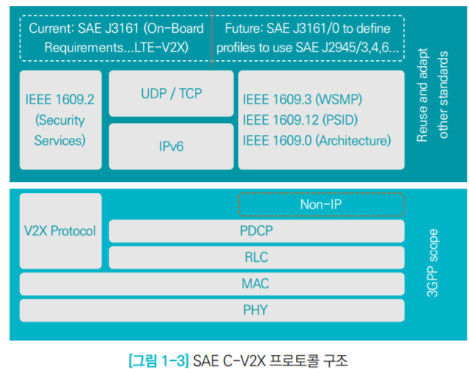
C-V2X 연구 개발 및 실증 동향
C-V2X 기술 위원회는 PC5상에서 Full Featured IEEE 1609.3을 지원할 수 있는 미디어 독립성(Media Independence)을 제공하고, PC5를 기반으로 DSRC와 같이 BSM(Basic Safety Message), SPAT(Signal Phase and Timing), MAP(MapData), PSM(Personal Safety Message)을 전송할 수 있도록 하는 [그림 1-3]의 프로토콜 구조를 목표로 표준화를 진행하고 있다

Slide 13
C-V2X 연구 개발 및 실증 동향
Qualcomm 은2017년 1월 3GPP Release14의 PC5 직접 통신(Direct Communication)을 기반으로 한 C-V2X 솔루션인 Qualcomm® 9150 C-V2X 칩셋을 발표하였다.
Qualcomm 9150 C-V2X 칩셋은 직접 통신과 네트워크 기반 통신 방식의 두 가지 전송 모드를 포함하고 있으며 통신 거리(범위)의 확장, 향상된 안전성, 비가시 환경에서의 성능 유지, SIM(Subscriber Identity Module)이 필요 없는 동작을 지원하여 안전 및 자율 주행을 위한 주요 기능을 제공한다.
C-V2X 솔루션을 통하여 주행 안전 요건을 강화하기 위한 자동차 회사들의 요구에 맞춰, 2018년 하반기에는 세계 최초로 C-V2X 상용화 샘플이 제공될 예정이다.
Ford는 C-V2X 통신 기술을 기반으로 운전 중 안전 기능을 보장하는 말하는 자동차를 개발 중에 있으며, 델파이는 2017년부터 AT&T 및 Ford와 함께 LTE기반 V2X 심화 통신 플랫폼을 개발 중이다.

Slide 14
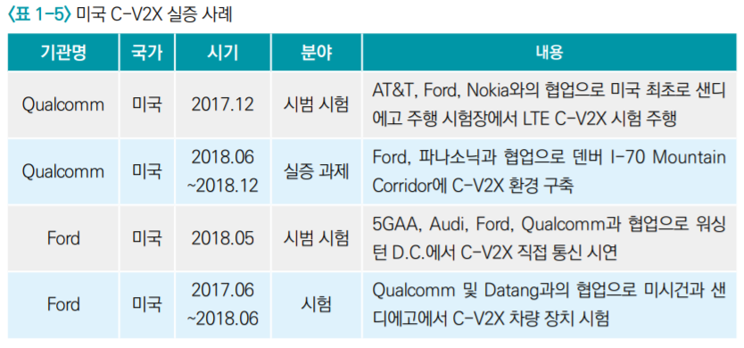
C-V2X 연구 개발 및 실증 동향

Slide 15
C-V2X 연구 개발 및 실증 동향
5GAA는 5개의 작업 그룹을 통해 사용 사례 및 기술 요구 사항, 시스템 구조 및 솔루션, 성능평가 및 테스트베드, 표준 및 스펙트럼, 비즈니스 모델과 시장 진출 전략 등에 대한 연구를 진행하고 있다.
5GAA는 2016년 11월 안전과 협력 주행을 위한 C-V2X 기술의 우수성을 기술하는 백서를 시작으로, 2017년 12월 3GPP LTE V2X와 802.11p 등의 단거리 직접 통신을 사용하는 C-ITS 시스템 성능의 정량적 분석에 대한 백서 및 C-V2X의 사회 경제적 이익에 대한 정량적 분석을 담은 백서를 발간하였다.
2018년 2월에는 2020년까지의 LTE V2X의 기술 전개 로드맵을 발표하였다

Slide 16
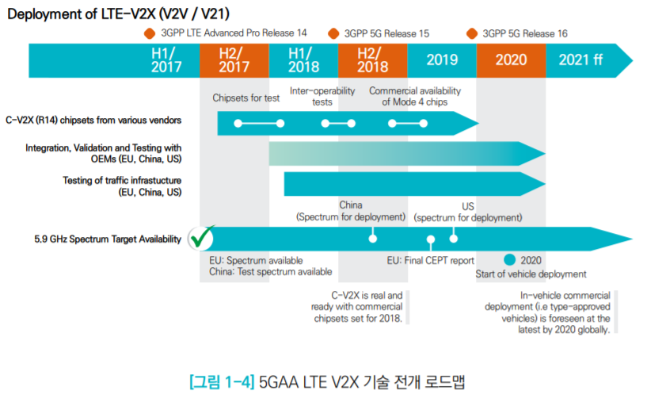
C-V2X 연구 개발 및 실증 동향

Slide 17
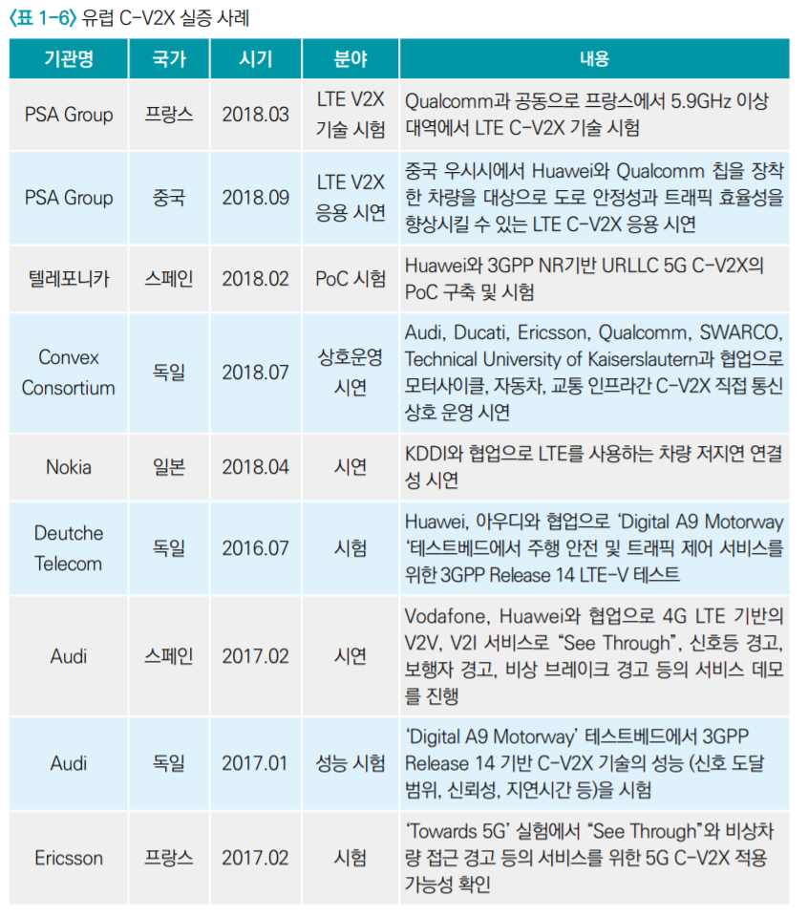

Slide 18
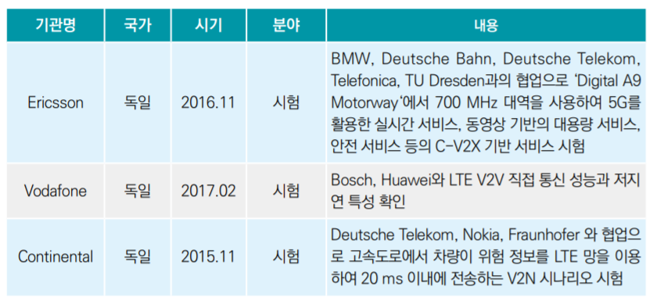
C-V2X 연구 개발 및 실증 동향
유럽의 동향

Slide 19
C-V2X 정책 동향 및 방향
서울시, 제주도 등 지자체와 함께하는 시범 확대 사업과 도로공사 주도의 시범사업 확대사업에서는 V2N 서비스를 중심으로 LTE-V2X를 포함한 이동통신 기반 V2X 기술을 수용하기 시작했다.
과기정통부에서는 기가코리아 실증 사업의 일환으로 5G기반 자율주행 자동차 실증 사업을 진행 중이며, 교통안전 공단 한국자동차안전연구원 K-City 구축 사업에는 LTE와 5G 를 적용한 기술개발, 시험을 위한 시설이 구축되었으며 KT는 평창올림픽에서, SKT는 경부고속도로에서 자율주행자동차에 이동통신을 적용한 기술을 시연하였다.
이밖에 민간기업과 과학기술정보통신부, 산업자원부의 지원을 받는 연구에서 다양한 기술을 개발하고 있다. 과학기술정보통신부에서는 5,855~5,925 MHz의 총 70 MHz 대역을 ITS 용도로 지정하였으며, 특정 기술을 지정하지 않았다.

Slide 20
C-V2X 정책 동향 및 방향
미국은 최초로 5.9 GHz 대역을 DSRC 기술 기반의 ITS 서비스 용도로 할당하였다. 2017년 1월 US DOT (US Department Of Transportation)은 모든 신규 생산된 Light Vehicle은 V2V 통신을 갖추어야 한다는 NPRM (Notice of Proposed Rule Making)을 발간하였다.
이 NPRM은 IEEE 802.11p 기술을 강제할 것을 제안하였으며 최종 Rule이 채택되고 2년 이후부터 적용하는 내용을 담고 있다. 하지만 US DOT는 언제 최종 Rule이 실행될지에 대해 명시하지 않고 있으며, 이 NPRM은 당분간 진행되지 않을 것으로 간주되고 있다.
이와 별개로 US DOT에서는 신호등 등 도로 시설물과 차량 간 통신을 지원하기 위한 기술을 교통 설계자들이 채용할 수 있는 가이드 마련을 위해 Federal Highway Administration Infrastructure Deployment Guidelines를 발간했다가 취소하는 등 정책적인 혼란을 보이고 있다.

Slide 21
C-V2X 정책 동향 및 방향
2008년 8월 EC는 Decision 2008/671/EC를 통해 5,875 – 5,905 MHz를 ITS 안전 용도로 지정하고 ITS 보급 확대를 위한 ITS Action Plan (COM (2008) 886)을 채택하였다. 2010년 7월 유럽 전역의 ITS 확대를 위한 법률 체계로서 Directive 2010/40/EC를 채택하였다.
2014년 11월 각국 담당 부서간 협력을 위한 C-ITS Deployment Platform을 출범하여 2014년부터 2016년까지 Phase 1 기간 동안 공통 비전을 개발하고 기술, 법률, 상용화 이슈와 관련된 정책 권고를 개발하였으며 2016년 1월 Expert Report를 발간하였다.
Phase 1의 결과물을 발전시킨 Phase 2는 2017년 9월 완료되었다. 유럽 내 5G 개발과 상용화 및 산업 적용을 촉진하기 위해 2016년 “5G for Europe: An Action Plan”을 채택하였다. Radio Spectrum Committee는 2017년 10월 CEPT에 5.9 GHz 대역에서의 ITS 확대를 위한 연구를 요청하였다. 여기에는 5,905 – 5,925 MHz를 활용한 CBTC (Communication-Based Train Control, Urban Rail에 해당)과 ITS-G5, LTE-V2X의 공존에 대한 내용을 포함한다. CEPT는 2019년 3월까지 본 연구를 완료할 예정이다

Slide 22
C-V2X 정책 동향 및 방향
중국은 MIIT (Ministry of Industry and Information Technology)를 중심으로 5.9 GHz 대역 주파수를 ITS 서비스 용도로 할당하기 위한 작업을 진행, 2018년 10월에 5,905 – 5,925 MHz의 20 MHz를 LTEV2X 기반 ITS 서비스 용도로 할당하였다. 2016년 11월에는 5,905 – 5,925 MHz의 20MHz를 6개 도시지역에서의 C-V2X Trial 용도로 허용한 바 있다. 이후 진행된 대규모 실증 사업을 바탕으로 2019년 하반기 경에는 세계 최초의 C-V2X 기반 C-ITS 서비스의 상용화가 진행될 수 있을 것으로 예측되고 있다.
일본은 5.8 GHz 대역을 ETC(Electronic Tolling Collection)이라는 고유 기술에 사용하고 있다. Toyota는 12개시에 “ITS Connect”라는 고유 기술을 적용하였으며, 760 MHz 대역에서 9MHz를 사용하여 V2V와 V2I 서비스를 제공하고 있다. 하지만, V2I 기반 “ITS Connect”서비스를 제공하기 위한 RSU의 보급은 소수에 불과한 실정이다

Slide 23
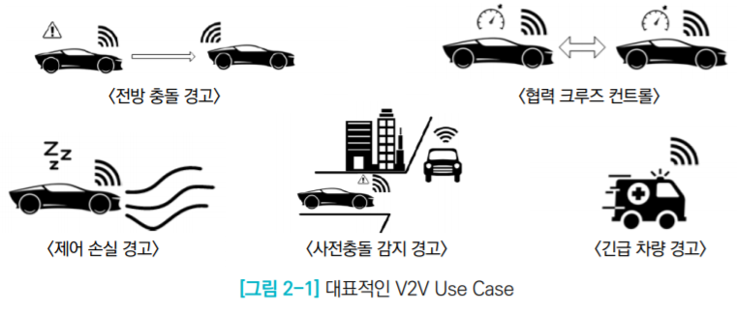
LTE-V2X Use Cases

Slide 24
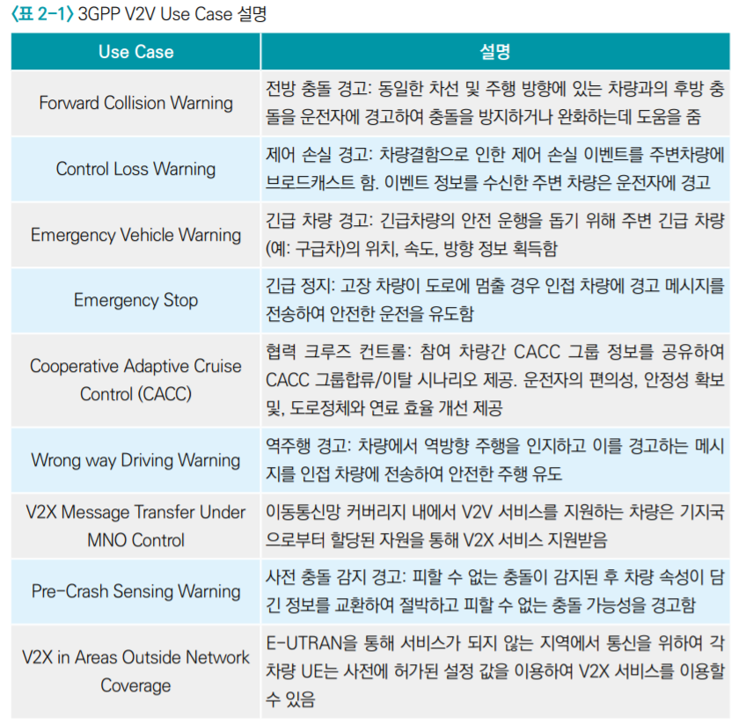

Slide 25
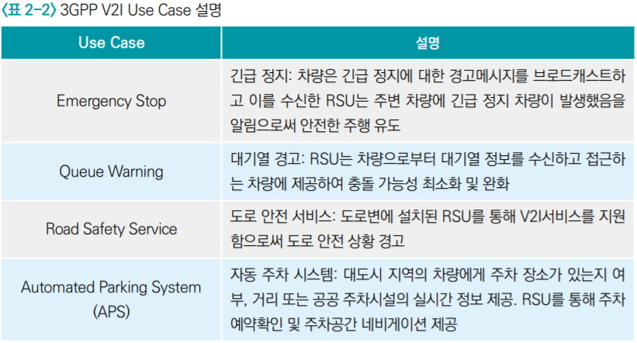
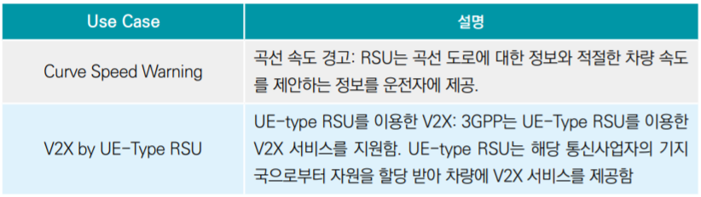

Slide 26
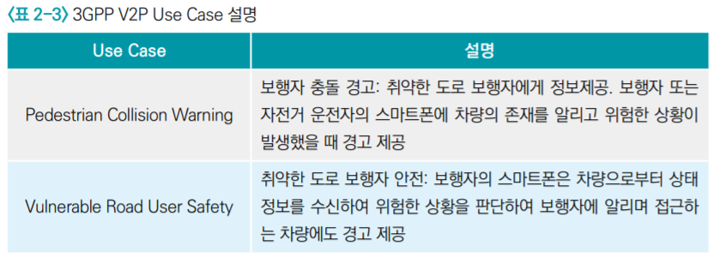
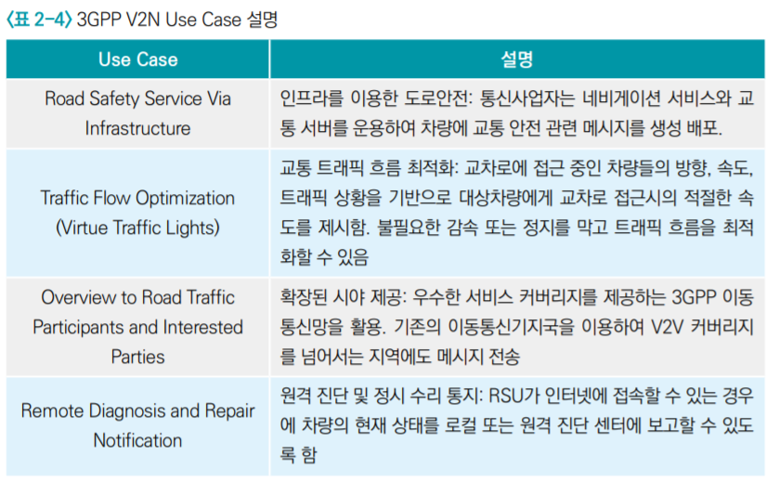

Slide 27
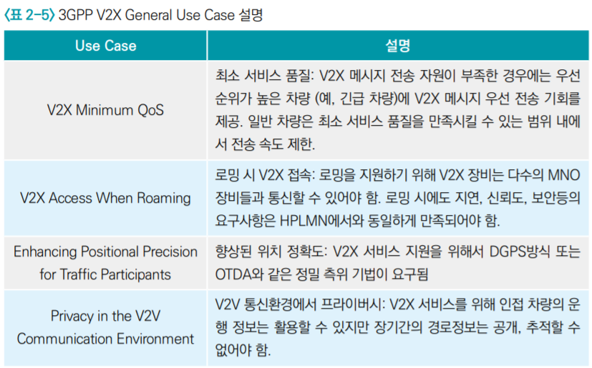
LTE-V2X Use Cases
공통 요구 사항

Slide 28
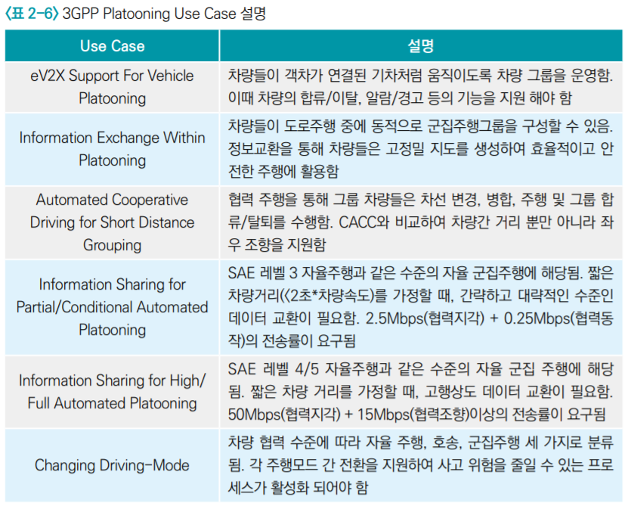
5G-V2X Use Cases

Slide 29
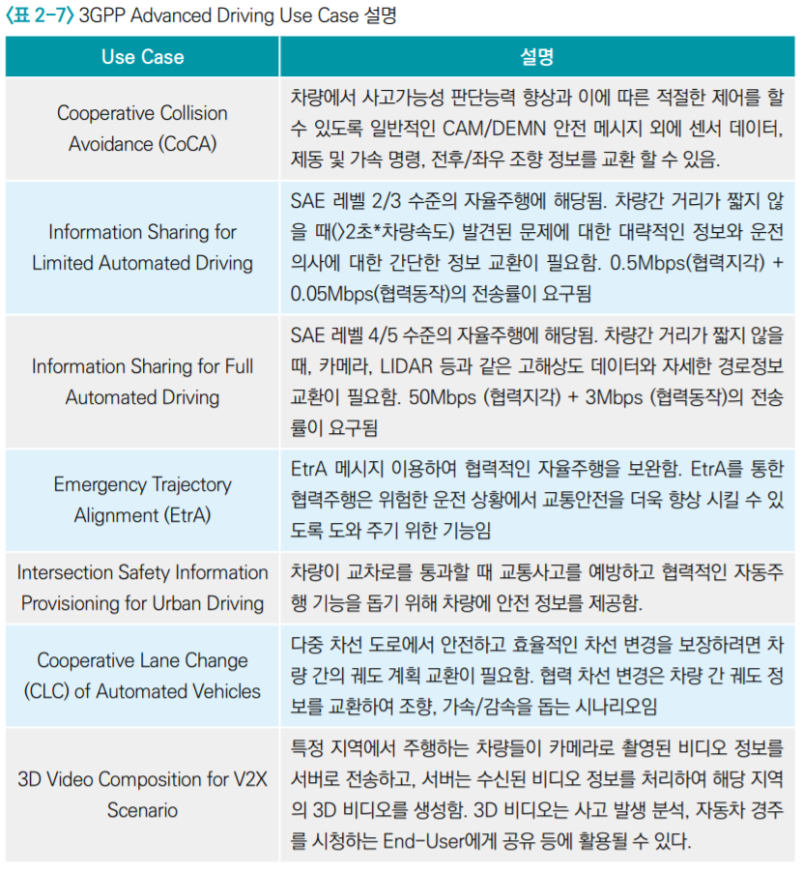

Slide 30
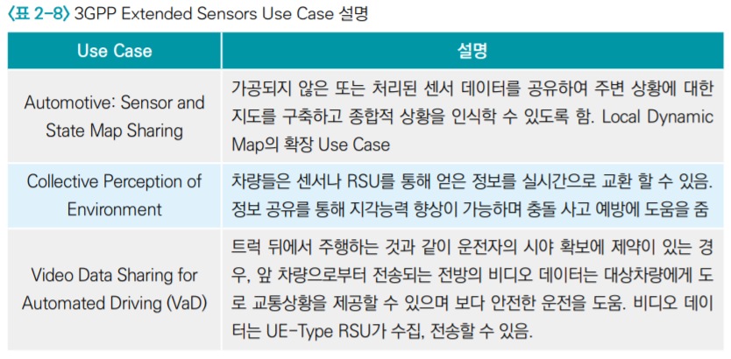
5G-V2X Use Cases

Slide 31
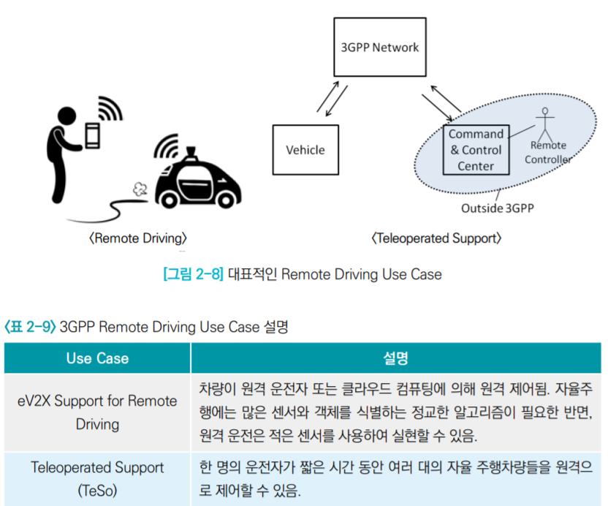

Slide 32
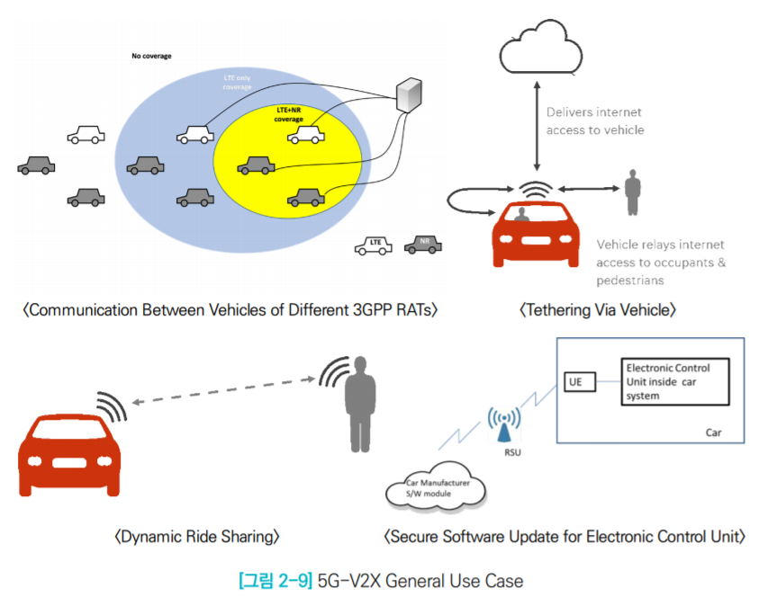

Slide 33
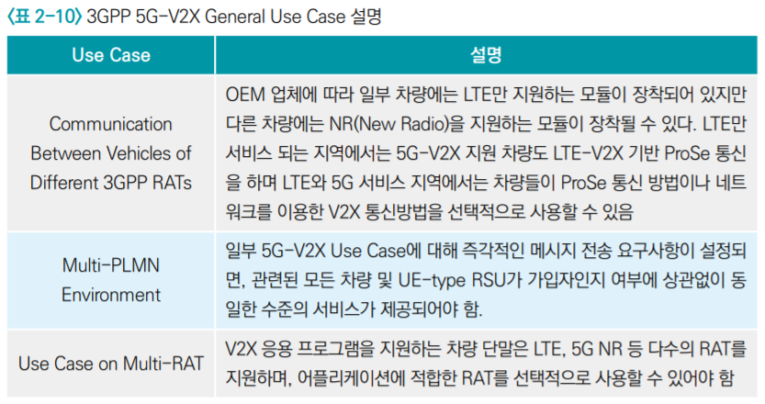
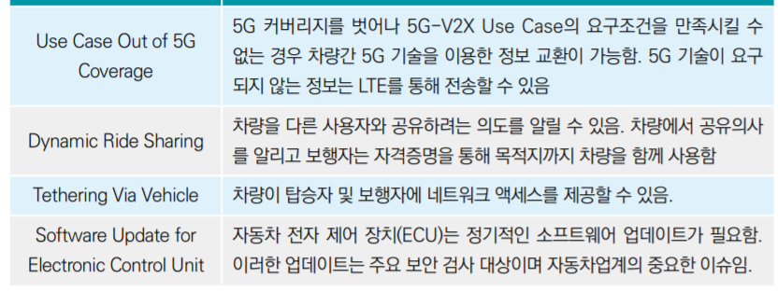

Slide 34
C-V2X 네트워크 구축방안 비교
①LTE V2X만을 활용한 경우
②LTE V2X와 WAVE를 하이브리드로 사용하는 경우
③5G를 활용하는 경우

Slide 35
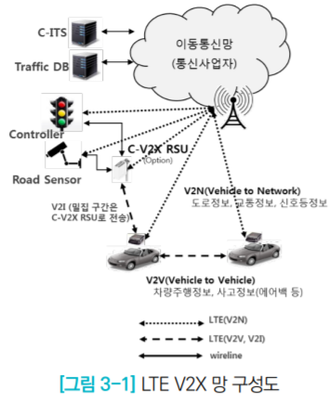
C-V2X 네트워크 구축방안 비교
교통정보 혹은 환경정보 등은 기존 LTE망을 통하여 전송하고, 충돌방지 등 저지연이 요구되는 차량간 통신은 Release 14 LTE V2X 이용한다.
성능은 기존 LTE망의 커버리지와 동일하며, 최대 75Mbps(통상 수백kbps~수Mbps), 지연시간은 V2N 100ms(통상 50ms), V2V 20ms 이내로 서비스 된다.
본 구축방안의 장점은 일부 트래픽 밀집지역 등에서 RSU 설치가 필요할 수도 있으나, 대부분 기존 통신망을 사용하여 투자비가 적다는 점이다.
또, 통신 사업자간에 V2N을 통한 연동이 가능하다.
단점은 LTE 트래픽 밀집 지역에서 지연 발생 가능성 있어 별도 QoS 관리가 필요하다

Slide 36
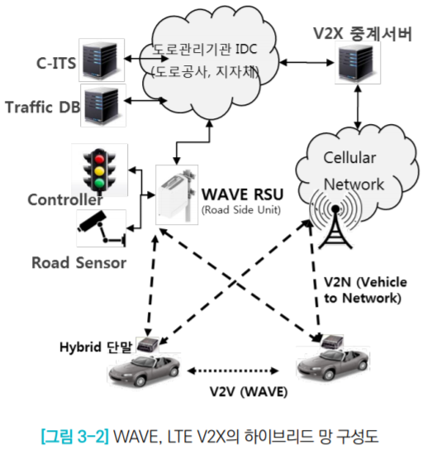
C-V2X 네트워크 구축방안 비교
망 구조는 WAVE 통신망과 LTE 상용망을 이용하며, 이들간 V2X 트래픽을 V2X 서버에서 중계해준다.
단말은 WAVE와 LTE모듈을 모두 탑재한다고 가정한다.
커버리지의 경우 RSU 범위와 관계없이 일반 LTE와 동일하다.
장점은 일반 LTE망을 이용하여 커버리지가 넓고, 현재 시점에서 WAVE 하드웨어 테스트를 진행하고 있으므로 조기 상용화가 가능한 방안이다.
단점은 단말 구성이 복잡하여 단말 비용이 증가할 수 있어 C-V2X 확산 전 단기적으로만 활용 가능하다.

Slide 37
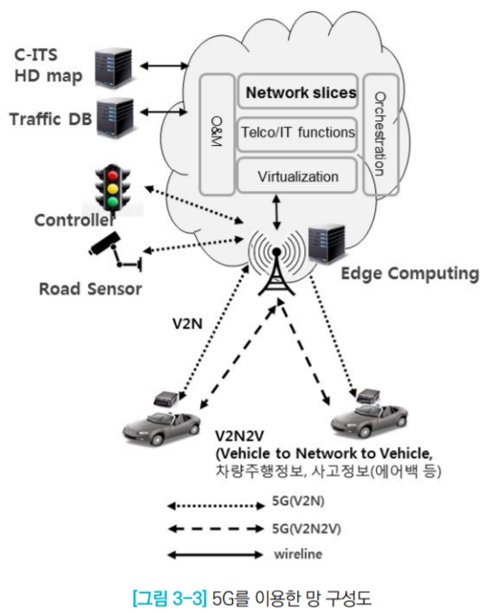
C-V2X 네트워크 구축방안 비교
망 구조는 교통정보 혹은 환경정보 등의 기존 V2N 뿐만 아니라 충돌방지 등 저지연이 필요한 차량간 통신도 5G V2N을 이용한다.
성능은 5G기지국 200m~1km이내, 최대 20Gbps, 지연시간은 V2N, V2N2V 모두 20ms 이내이다.
장점은 기존 LTE V2X를 통해 지원 가능한 서비스를 포함한 모든 서비스를 통합하여 자율주행에 적합한 V2X 통신망이다.
단점은 5G 상용 초기 단계에서 5G 커버리지가 부족하며 5G V2X용으로 별도 주파수가 필요할 수 있다

Slide 38
RSU 설치에 따른 V2X 서비스 소요비용 비교
①RSU를 설치하지 않는 경우
②RSU 설치를 도로주변에 하는 경우
③RSU 설치를 신호제어기에 하는 경우의 3가지로 구분하여 투자비, 연간 운영비 등의 소요비용을 예측한다.

Slide 39
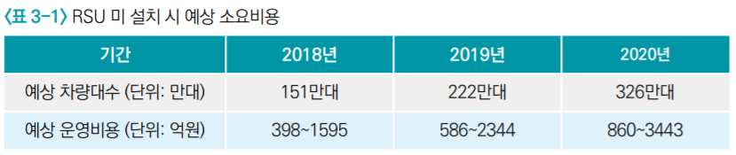
RSU 설치에 따른 V2X 서비스 소요비용 비교
①RSU를 설치하지 않는 경우
국내 커넥티드 카 시장 규모는 2018년 151만대, 2019년 222만대, 2020년 326만대로 가정한다.
국내 통신3사 LTE IoT망 기준 월 회선당 요금은 11,000원이나, V2X 요금제는 IoT 요금의 20%~80% 예상되며 정부, OEM, 통신사간 협상 결과에 달라질 수 있다.
결국, RSU를 설치하지 않음에 따라 구축비는 발생하지 않으며 운용비용만 아래 과 같이 고려될 수 있다.

Slide 40
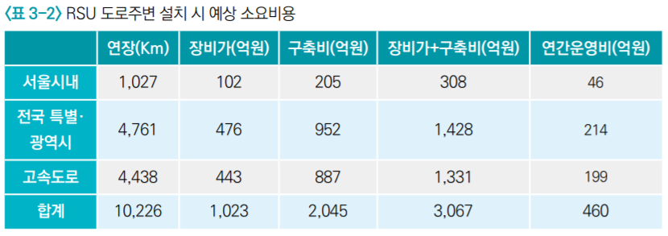
RSU 설치에 따른 V2X 서비스 소요비용 비교
②RSU 설치를 도로주변에 하는 경우
서울시내 도로와 전국 특별·광역시 도로기준으로 나누어 분석하며, 1Km 당 1대의 RSU가 구축된다.
구축 비 중 전원, 지주설치 등 공사비는 2,000만원, RSU 1대 당 가격은 1,000만원으로 산정한다.
연간운영비는 장비가와 구축비 합의 15%로 가정한다. 결국, RSU를 도로주변에 설치하는 경우의 소요비용은 아래 표와 같이 고려될 수 있다

Slide 41
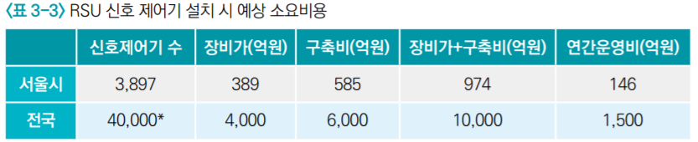
RSU 설치에 따른 V2X 서비스 소요비용 비교
③RSU 설치를 신호제어기에 하는 경우
서울시내와 전국으로 나누어 신호제어기 1개당 1대 RSU 구축한다.
신호제어기와 신호등 간 거리가 RSU 커버리지 보다 작다.
RSU 1대 당 1,000만원 그리고 구축비는 1,500만원을 가정하며, 연간 운영비는 장비가와 구축비 합의 15%로 책정한다.
결국, RSU를 신호 제어기에 설치하는 경우의 소요비용은 아래 표와 같이 고려될 수 있다.

Slide 42
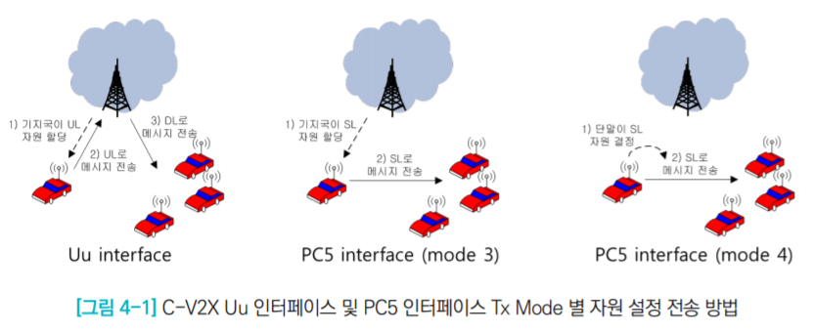
C-V2X 및 WAVE 플랫폼 구조
C-V2X는 3GPP에서 제정된 자율주행 차량용 무선 전송 기술 표준으로 이동통신 기지국과 단말 간 종래의 상향/하향링크 (Uu 인터페이스)와 더불어 차량 단말 간 직접 통신 링크 (PC5 인터페이스; Sidelink(SL))를 지원하고 있다.

Slide 43
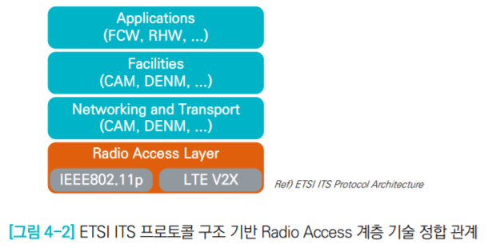
C-V2X 및 WAVE 플랫폼 구조
WAVE와 C-V2X는 네트워크 및 전송 계층 이상의 상위 프로토콜은 공유하도록 설계할 수 있으며, 결국 Radio Access 계층 (물리계층 및 MAC계층) 기술 간 차이로써 시스템 기술 비교가 가능하다. WAVE Radio Access 계층 기술인 IEEE802.11p과 C-V2X Radio Access 계층 기술인 3GPP LTE SL Tx Mode 4 간의 상기 공유를 전제로 한 시스템 구성을 ETSI ITS 프로토콜 구조 기준으로 [그림 4-2]와 같이 도시할 수 있다.

Slide 44
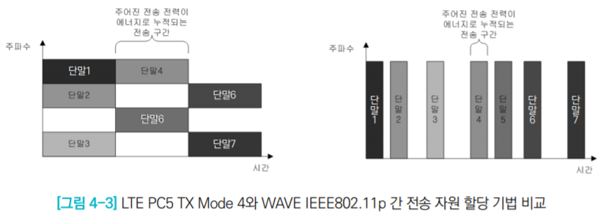
WAVE IEEE 802.11p vs. LTE PC5 TX Mode 4
① 차이점 #1: 복수 단말에 대한 전송 자원 할당 기법 [그림 4-3]에서 도시하는 바와 같이, 802.11p는 비동기 기반의 시간 분할 형태의 단말 전송자원 할당을 수행하며 단말 수가 많은 상황에서 개별 단말이 확보하는 전송 시간이 줄어들게 되어 전송에 사용되는 에너지가 같이 감소하게 되는 반면 LTE PC5 TX Mode 4는 시간 분할과 동시에 주파수 분할 형태의 단말 전송자원 할당을 수행하며 단말 수가 많은 상황에서 802.11p 대비 상대적으로 효율적인 전송자원 할당이 가능한 관계로 전송 사용 에너지 확보가 용이하게 되어 전송 커버리지 확대나 유효 커버리지 내 전송 성능 향상이 가능하다는 장점이 있다.

Slide 45
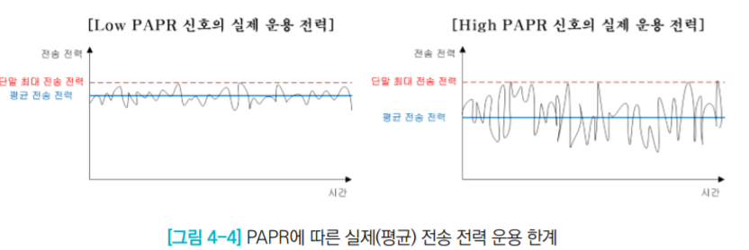
WAVE IEEE 802.11p vs. LTE PC5 TX Mode 4
② 차이점 #2: 무선 신호 파형 상의 평균 대비 전력 변화율 (PAPR: Peak-to-Average Power Ratio) 시간 축에서 신호 파형 상의 PAPR이 큰 경우, 송신기 신호 증폭기 (파워 앰프) 상의 실제 전송 전력을 최대 출력에 근접하게 높일 때 순시적 신호 전력이 최대 출력 기준을 초과하여 출력 증폭 신호의 왜곡이 발생하게 되어 최대 전송 전력 대비 신호 왜곡이 발생하지 않는 수준의 전송 전력 값이 실질 최대 전송 전력이 되는 Backoff가 필요하게 된다. [그림 4-4]에서 표현하는 바와 같이 높은 PAPR 특성을 갖는 전송 신호의 경우 실질 최대 전송 전력은 상대적으로 낮아지게 되어 이는 전송 커버리지 확보 또는 일정 거리 상의 통신 성능 향상에 있어 성능 열화를 초래하게 된다.

Slide 46
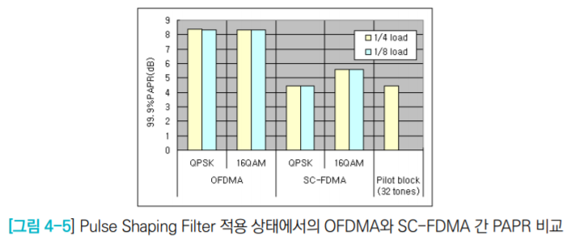
WAVE IEEE 802.11p vs. LTE PC5 TX Mode 4
WAVE의 IEEE802.11p는 높은 PAPR이 발생하는 다중 캐리어 OFDM 기반 신호 파형을 사용하는데 반해 3GPP LTE PC5 TX Mode 4는 상대적으로 PAPR이 낮은 SC-FDMA 신호 파형을 사용하여 송신기 신호 증폭기가 제공하는 최대 전력에 근접한 실제 전송 전력 사용이 가능하다. OFDM과 SCFDMA 신호 파형 간의 PAPR 차이를 Pulse Shaping Filter를 적용하고 전체 주파수 Tone 중 신호 에너지가 실리는 Load 비율과 QPSK, 16QAM를 적용하여 산출하면 [그림 4-5]에 표시되는 바와 같이 2.5dB에서 3.8dB 수준의 차이가 나며 이는 그대로 운용 가능한 최대 전송 전력의 차이로 연결되어 최대 전송 거리 확보 및 통신 성능의 차이로 연결된다.

Slide 47
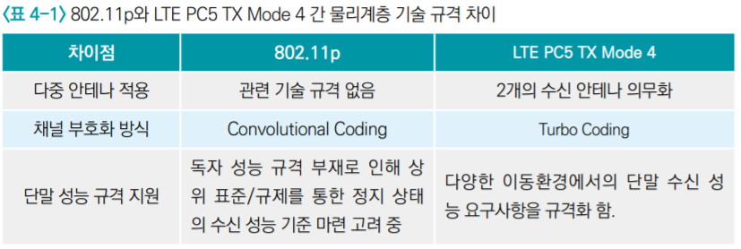
WAVE IEEE 802.11p vs. LTE PC5 TX Mode 4
③ 차이점 #3: 물리계층 규격 적용 기술 및 성능 규격 지원 다중 안테나 지원, 채널 코딩, 단말 성능 규격 지원 등의 통신 기술 적용 측면에서 802.11p과 LTE PC5 TX Mode 4 간 주요 차이를 정리하면 다음과 같다.

Slide 48
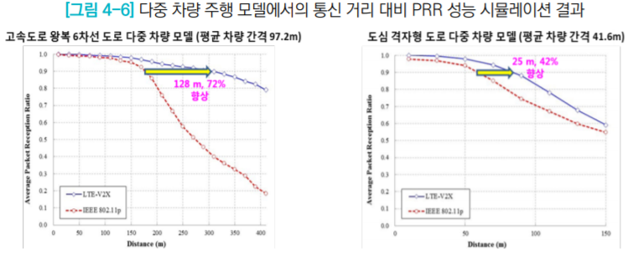
WAVE IEEE 802.11p vs. LTE PC5 TX Mode 4
④ 차이점 #4: 복수 차량 이동 환경에서의 유효 커버리지 성능 3GPP와 5GAA를 중심으로 고속도로와 혼잡 도심 도로 교통 상황을 반영한 복수 차량 이동 환경을 모델링하여 4G와 5G 표준화 기술 설계에 적용한 방법과 동일한 시뮬레이션을 수행한 결과, 정상 데이터 패킷 수신율 (PRR) 90% 수준으로 제공하는 유효 전송 커버리지를 WAVE IEEE 802.11p 대비 LTE PC5 TX Mode 4가 최소 40% 이상 더 확보할 수 있다는 것이 [그림 4-6]와 같이 확인되었다. 이러한 성능 편차의 발생 사유는 상기 기술 간 차이점 #1~3으로 인한 수신 신호 품질 및 에너지 확보의 차이가 주요 요인으로 분석되고 있다.

Slide 49
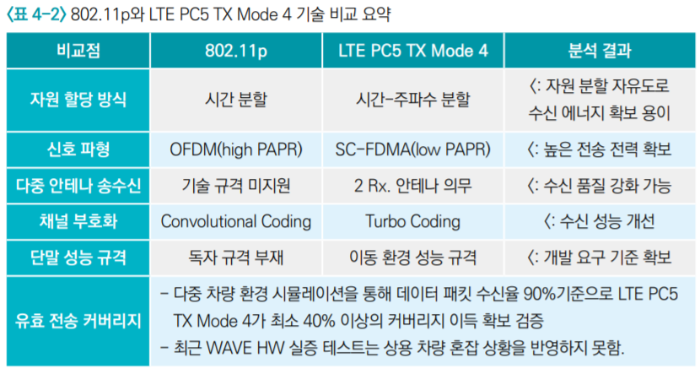
WAVE IEEE 802.11p vs. LTE PC5 TX Mode 4

Slide 50
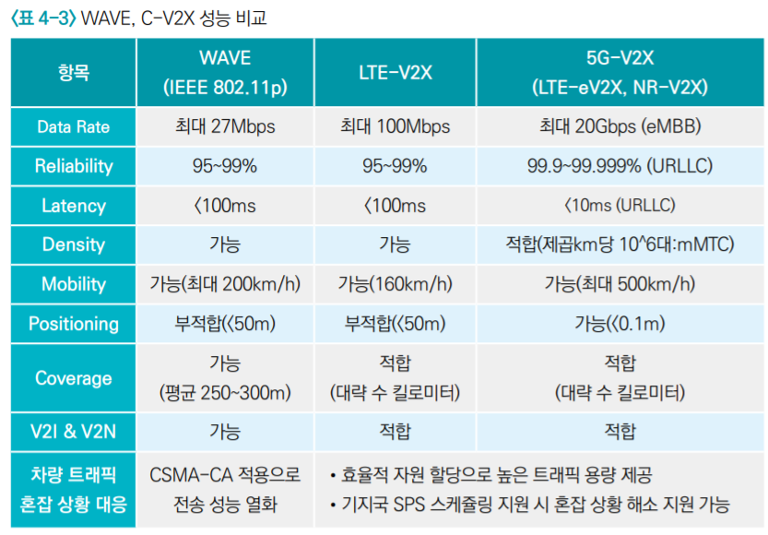

Slide 51
인접채널 간섭 분석 및 C-V2X와 WAVE 간 Co-Existence Study
WAVE IEEE 802.11p의 경우 캐리어 센싱을 통해 전송 가능 무선 자원 유무를 판단하는 과정에서 주변 신호 에너지의 절대값이 -65dB 이하인 경우에 기기 전송을 진행할 수 있도록 하는 방식을 채택하고 있는 반면에 저가의 통신 모듈 구현을 위해 셀룰러 통신에 비해 상당히 높은 누설 전류를 제공하는 [그림 4-7]의 Spectrum Mask를 규격 상에 정의하고 있다.
이로 인하여 WAVE IEEE 802.11p의 인접채널 간섭으로 인한 통신 두절 상황 발생의 관찰이 학계와 산업계에서 보고되고 있는 상황이며, 상기 -65dB의 캐리어 센싱 Threshold 값을 Free Space 전파 감쇄 모델과 [그림 4-7]의 IEEE 802.11 규격 Spectrum Mask 적용하여 인접 채널 사용 기기가 해당 기기의 통신 단절을 유발할 수 있는 거리 범위를 최대 전송 파워 30dBm 기준 1.69미터, 최대 EIRP 36dBm 기준 3.39미터로 산출할 수 있다.
즉, 본 거리 이내에 인접 채널을 사용하는 기기가 위치하는 경우 전송 자원 확보가 가능하지 않게 되어 통신 단절이 발생할 수 있음을 의미한다.

Slide 52
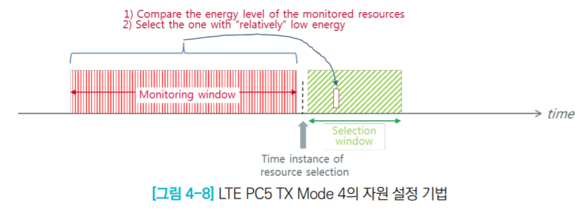
인접채널 간섭 분석 및 C-V2X와 WAVE 간 Co-Existence Study
반면 LTE PC5 TX Mode 4의 경우, IEEE 802.11p와 달리 하기 [그림 4-8]과 같이 모니터링 윈도우 내에 자원 할당 주파수 자원 단위로 에너지 레벨을 모니터링하여 상대적으로 가장 낮은 에너지 레벨이 관측되는 주파수 자원을 전송 자원으로 선택하여 적정 전송률 모드로 전송하는 방식을 채택하고 있다.
본 방식에 기반하여 인접 채널 인접 기기 간섭이 상존한다 하더라도 통신 자원 선택하여 전송하는 과정이 이루어지기 때문에 간섭 에너지 레벨에 따른 통신 단절은 발생하지 않는다.

Slide 53
인접채널 간섭 분석 및 C-V2X와 WAVE 간 Co-Existence Study
인접 채널 간섭 발생 주체가 IEEE 802.11p인 경우와 LTE PC5 TX Mode 4인 경우 간의 성능 차이는 거의 없는 것으로 분석된다.
반면 LTE PC5 TX Mode 4의 경우에는 시-주파수 분할 다중 접속 방식에 자원 모니터링을 통한 최선의 주파수 자원을 선택하는 기법을 적용하고 부호화 율, 변조 차수 조정을 통한 적정 전송률 정합(AMC) 및 전력 제어를 운용하는 관계로 인접 채널의 ACLR 정도의 누설 신호 간섭에 따른 전송 성능 차이가 IEEE 802.11p 대비 상대적으로 매우 작게 발생하며 이는 3G, 4G, 5G로 이어지는 무선 패킷 시스템 상의 풍부한 운용 성능 경험을 통해 충분히 파악할 수 있다

Slide 54
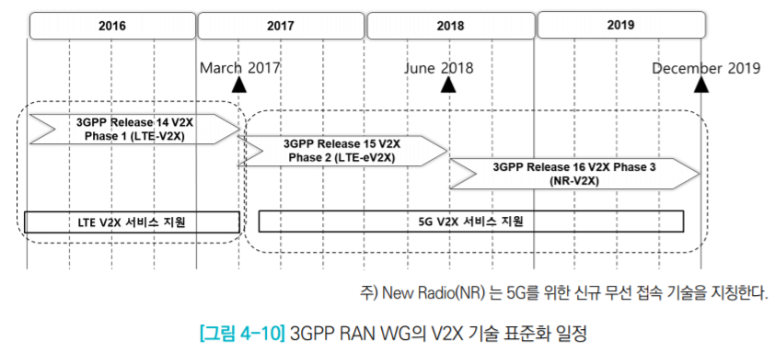
C-V2X 무선접속 및 네트워크 기술 현황

Slide 55
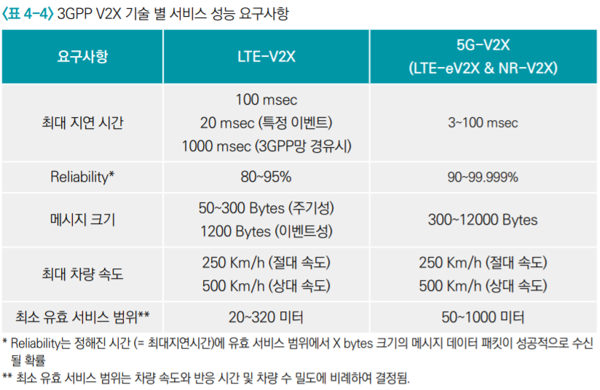
C-V2X 무선접속 및 네트워크 기술 현황

Slide 56
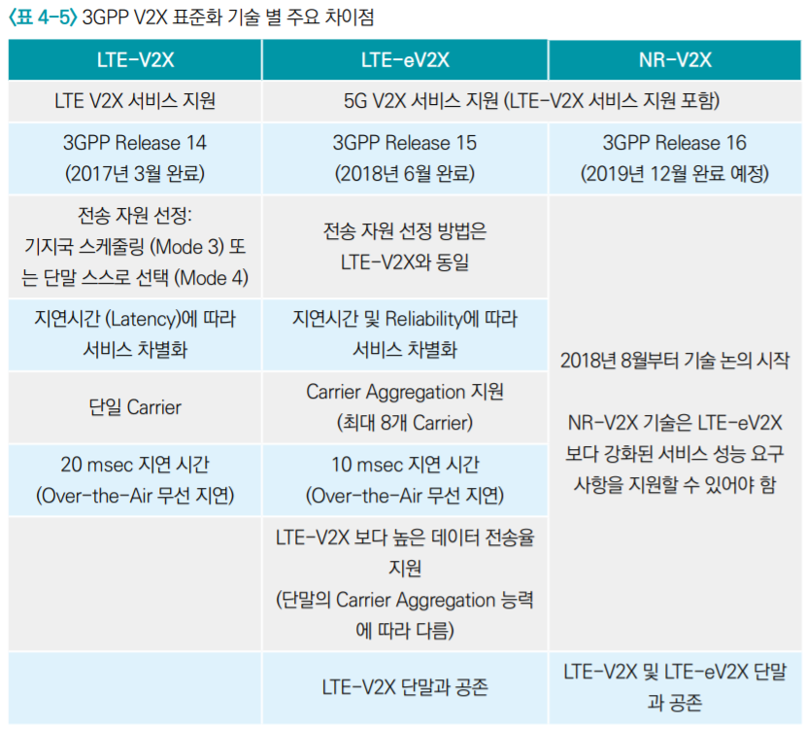

Slide 57
LTE-V2X 단말-기지국 간 통신 프로토콜
① 상향링크 SPS(Semi Persistence Scheduling) 설정을 8개까지 지원
V2X 서비스를 지원하기 위해 설정된 1개 이상의 SPS 설정이 동시에 활성화 될 수 있으며 일반 SPS C-RNTI와 별도로 V2X UL SPS RNTI가 정의되어 있다.
각 V2X UL SPS의 활성화 및 비활성화를 지시하는 용도로 DCI 0번을 사용한다.
단말은 기지국에서 V2X 서비스를 위한 SPS를 설정하는데 필요한 정보를 제공할 수 있으며, V2X 서비스 패킷의 특성을 반영한 SPS 주기, 최대 TB 크기, 논리 채널 (Logical Channel) 식별자 등의 정보가 이에 해당한다

Slide 58
LTE-V2X 단말-기지국 간 통신 프로토콜
② eMBMS (Evolved Multimedia Broadcast Multicast Services) 및 SC-PTM에서 V2X 서비스 용도로 파라미터 값 정의
LTE 시스템에서 멀티캐스트 또는 브로드캐스트를 지원하기 위해 정의된 eMBMS 와 SC-PTM 기능이 V2X 서비스 패킷 전송에 적용된다.
V2X 서비스의 지연시간 요구사항을 만족할 수 있도록 eMBMS의 경우 기존보다 짧은 MCCH (Multicast Control Channel) 스케줄링 주기 파라미터 값을 정의하였고 SC-PTM의 경우도 기존보다 짧은 SC-MCCH 변경 주기 파라미터 값을 정의하였다.

Slide 59
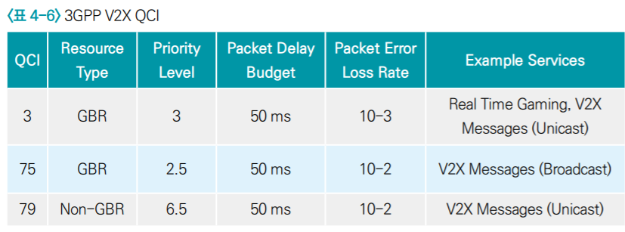
LTE-V2X 단말-기지국 간 통신 프로토콜
③ V2X 서비스용도 QCI 3, 75, 79을 정의
50 ms 지연시간, 최소 99% 전송 신뢰도를 요구하는 유니캐스트 및 브로드캐스트 전송을 지원하는 QCI 값을 V2X 서비스에 사용할 수 있도록 정의한다.
V2X 서비스용도 QCI는 과 같이 정의된다.

Slide 60
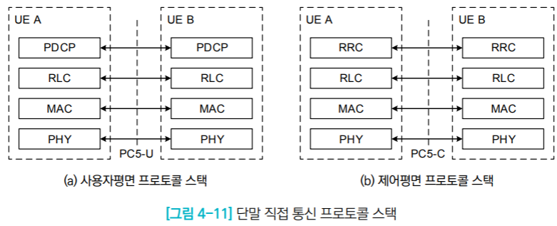
LTE-V2X 단말 간 직접 통신 프로토콜
사용자평면 프로토콜 스택은 STCH (Sidelink Traffic Channel)를 통한 V2X Sidelink 통신에 적용되고, 제어평면 프로토콜 스택은 SBCCH (Sidelink Broadcast Control Channel)를 통한 V2X Sidelink 통신에 적용된다

Slide 61
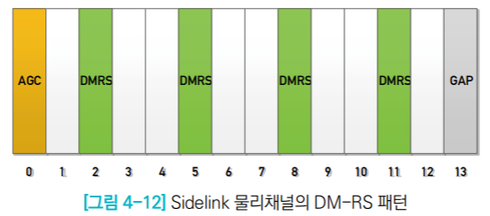
LTE-V2X 단말 간 직접 통신 프로토콜
단말 간 직접 통신을 지원하기 위해 다음과 같은 기능들이 정의되었다.
① 고속 지원을 위한 DM-RS 패턴
Sidelink 물리채널, PSCCH (Physical Sidelink Control Channel)과 PSSCH (Physical Sidelink Shared Channel)은 고속으로 이동하는 차량을 지원하기 위해 서브프레임마다 4개의 DM-RS 심볼을 갖도록 설계되었다. [그림 4-12]과 같이 2번, 5번, 8번, 11번 심볼이 DM-RS로 사용된다.

Slide 62
LTE-V2X 단말 간 직접 통신 프로토콜
② 전송 자원 선택 모드 단말 간 직접 통신의 경우 2가지 전송 자원 선택 모드를 지원한다.
모드 3은 기지국이 단말 간 직접 통신에 사용할 송신 자원을 스케줄링하는 기법이며 모드 4는 단말이 스스로 단말 간 직접 통신에 사용할 송신 자원을 선택하는 기법이다.
모드 3의 경우 기지국은 단말에게 PC5 인터페이스에서 사용할 전송 자원을 동적 스케줄링 (One Shot 전송) 또는 Sidelink SPS 스케줄링 방식을 사용하여 할당할 수 있다.
모드 4의 경우 기지국 관여 없이 송신 단말은 PC5 인터페이스에서 사용할 전송 자원을 스스로 선택한다.
단말이 직접 전송 자원을 선택하는 경우 전송 자원 풀 (TX Resource Pool)을 센싱하는 기법이 사용되며 예외적으로 임의 선택 (Random Selection) 기법을 사용할 수 있다

Slide 63
LTE-V2X 단말 간 직접 통신 프로토콜
③ 8개 SPS (Semi Persistence Scheduling) 사용 지원
Sidelink SPS의 경우 상향링크 SPS처럼 최대 8개 설정을 지원한다.
Sidelink SPS 자원을 할당하는 경우에 SL Semi-Persistent Scheduling V-RNTI이 사용된다.
상향링크 SPS와 같이 단말은 기지국에게 V2X 서비스를 위한 Sidelink SPS를 설정하는데 필요한 정보를 제공할 수 있으며, V2X 서비스 패킷의 특성을 반영한 SPS 주기, 최대 TB 크기, PPPP (패킷당 우선순위) 등의 정보가 이에 해당한다.

Slide 64
LTE-V2X 단말 간 직접 통신 프로토콜
④ 모드 4 센싱 기반 자원 선택시 충돌 회피 지원 (타 단말의 자원 예약 정보 디코딩 및 에너지 Detection)
모드 4에서 전송 자원 풀에 대한 센싱을 기반으로 전송 자원을 선택하는 경우, 다른 단말과 동일한 자원을 선택함으로써 발생할 수 있는 충돌을 줄이기 위해 두 단계 절차가 사용된다.
첫 번째 단계에서 단말은 다른 단말의 스케줄링 정보 (Scheduling Assignment)를 디코딩하여 충돌되거나 충돌될 것으로 예상되는 자원을 제외한다.
두 번째 단계에서 단말은 첫 번째 단계를 수행한 결과 제외되지 않은 자원에 대해서 에너지 측정 (평균 S-RSSI 기준)을 수행하여 에너지 값이 높은 자원부터 제외한다.
두 번째 단계에서 제외되지 않은 자원이 20 퍼센트 수준이 되면 해당 자원 중에서 전송 자원을 선택한다.

Slide 65
LTE-V2X 단말 간 직접 통신 프로토콜
⑤ 패킷 우선 전송 지원
PPPP는 응용계층에서 전달되는 V2X 서비스 패킷의 우선순위를 표시하는 파라미터이며 PC5 인터페이스를 통해 전송하는 V2X 서비스 패킷에 적용된다.
PPPP값은 V2X 서비스 패킷을 전송하는 데 요구되는 전송시간 (Packet Delay Budget)과 관련이 있으며 V2X 서비스 패킷의 요구 전송 시간이 짧을수록 높은 우선순위에 해당되는 PPPP값으로 설정된다.
PPPP는 1부터 8의 값을 갖고 1이 가장 높은 우선순위에 해당된다.
PPPP값은 MAC 계층에서 V2X 서비스 패킷의 논리 채널 우선순위를 결정하는 데 사용된다

Slide 66
LTE-V2X 단말 간 직접 통신 프로토콜
⑥ 채널 혼잡 제어 (Congestion Control) 지원
LTE-V2X 시스템은 PC5 인터페이스를 통해 V2X 서비스 패킷을 송수신할 때 발생할 수 있는 채널 혼잡 상황을 제어하는 기능들을 지원한다.
채널의 혼잡 수준에 따라 단말이 적용하는 전송 파라미터를 설정하여 채널 혼잡 수준을 낮추는 방안과 단말이 전송 자원 풀에 대해 혼잡 수준을 측정하고 기지국을 통해 측정 값을 보고하는 방안이 지원된다.
채널 혼잡 수준은 CBR (Channel Busy Ratio)를 기반으로 운용된다.
모드 4에서 첫 번째 방안을 운용하는 경우 단말은 CBR 측정 값을 기준으로 최대 전송전력, 패킷 재전송 횟수, 서브채널 개수, 변조 및 코딩 방식, 최대 채널 점유율 한계치 등 전송 파라미터를 조정하여 V2X 서비스 패킷을 전송한다.
이때 PPPP별로 다른 전송 파라미터를 적용함으로써 우선순위가 높은 서비스에 대한 우선 전송도 지원할 수 있다.
두 번째 방안을 운용하는 경우 측정 값을 보고하는 방식은 주기적 보고 방식과 이벤트 기반 보고 방식을 지원한다.

Slide 67
LTE-V2X 단말 간 직접 통신 프로토콜
⑦ GNSS/셀룰러 기지국/타 단말을 통해 동기 획득
LTE-V2X 시스템에서 GNSS 또는 셀룰러 기지국 (eNB) 또는 단말이 동기 기준신호로서 사용될 수 있다.
단말은 사용 가능한 동기 기준 중 우선순위가 가장 높은 동기 기준을 선택한다.
GNSS를 동기 기준신호로 사용하는 경우 현재 UTC 시간 및 프레임 오프셋(DFN Offset)을 기반으로 Sidelink 프레임 번호 및 서브프레임 번호를 도출한다.
셀룰러 기지국을 동기 기준신호로 사용하는 경우 PCell의 동기를 따른다.
단말이 동기 기준신호로 사용되는 경우 해당 단말이 전송하는 동기 신호를 따른다

Slide 68
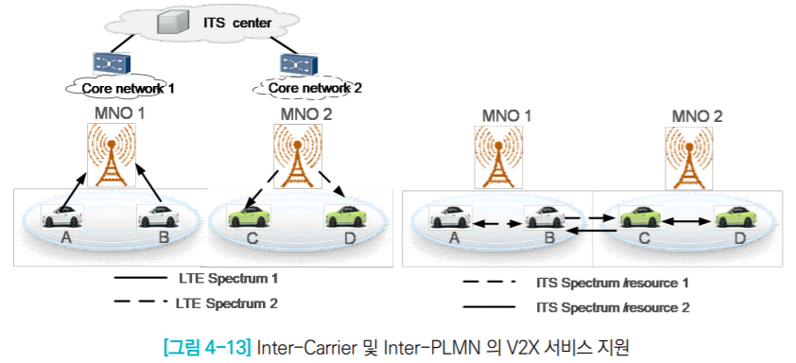
LTE-V2X 단말 간 직접 통신 프로토콜
⑧ 타 사업자 단말로부터의 서비스 수신 가능
LTE-V2X 시스템은 다수 송신 체인을 갖고 있는 단말이 1개 이상의 캐리어를 통해 동시 전송이 가능하다. 다수 수신 체인을 갖고 있는 단말은 한 개 이상의 캐리어 및 한 개 이상의 PLMN에서 V2X 서비스를 동시에 수신할 수 있다.
타 사업자가 관리하는 주파수를 통한 V2X 서비스 패킷 송신은 허용되지 않으나 단말은 타 사업자가 관리하는 주파수 정보 및 수신 자원 정보를 통해 타 사업자의 주파수를 통한 V2X 서비스 패킷 수신을 할 수 있다.

Slide 69
LTE-eV2X (Rel. 15)
LTE-V2X뿐 아니라 Advanced V2X Use Case들을 지원하기 위해 다음 기능 추가
① 최대 8개 캐리어 사용하여 Sidelink Carrier Aggregation 지원
  캐리어의 CBR값이 전송할 V2X 패킷의 PPPP에 대응되는 CBR 임계치보다 낮을 때 해당 캐리어는 후보 전송 캐리어
  후보 전송 캐리어가 2개 이상인 경우 CBR값이 가장 낮은 캐리어가 전송 캐리어로 선택
  모드 4 단말이 빈번하게 캐리어를 변경하는 오버헤드를 줄이기 위해 Hysteresis Margin의 역할을 하는 CBR 임계치도 정의
② 변조 방식 64 QAM 지원

Slide 70
LTE-eV2X
LTE-V2X뿐 아니라 Advanced V2X Use Case들을 지원하기 위해 다음 기능 추가
③ Packet Duplication (패킷 복제 전송) 지원
  Basic Safety Use Case보다 높은 수준의 Reliability를 요구하는 Advanced Use Case를 지원하기 위해
  두 개의 Sidelink 캐리어로 동일 패킷을 전송하여 Reliability를 증대
  패킷 복제 전송을 적용할 패킷을 구분하기 위해 PPPR (ProSe Per Packet Reliability) 파라미터가 도입
  Sidelink 패킷 복제는 PDCP 계층에서 수행
  패킷 복제 전송에 사용될 Orthogonal 캐리어 집합은 패킷 목적지별로 설정
  패킷 복제 전송으로 수신된 V2X 패킷은 수신 단말의 PDCP 계층에서 패킷 순차 정렬을 적용한 뒤 상위 계층으로 전달

Slide 71
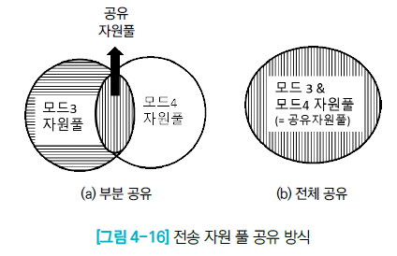
LTE-eV2X
LTE-V2X뿐 아니라 Advanced V2X Use Case들을 지원하기 위해 다음 기능 추가
④ 모드 3와 모드 4 용도로 동일한 전송 자원 풀 지원
  LTE-V2X의 경우 모드 3 단말이 사용하는 전송 자원 풀과 모드 4 단말이 사용하는 전송 자원 풀이 분리
  LTE-eV2X에서는 모드 3 단말과 모드 4 단말이 동일 전송 자원 풀을 사용하여 Sidelink 자원 사용율을 높일 수 있다

Slide 72

LTE-eV2X
LTE-V2X뿐 아니라 Advanced V2X Use Case들을 지원하기 위해 다음 기능 추가
④ 모드 3와 모드 4 용도로 동일한 전송 자원 풀 지원
  LTE-eV2X과 LTE-V2X 간 전송 자원 풀 공유도 가능
  LTE-V2X 모드 3 단말은 LTE-V2X 모드 4 단말과의 공유 자원 풀을 사용할 수 없는데 반해 LTE-eV2X 모드 3 단말은 모드 4 단말이 해석할 수 있는 스케줄링 포맷을 지원하도록 개선
  LTE-eV2X 모드 3 단말은 모드 4 단말이 센싱 기반으로 전송 자원을 선택하는 동작과 유사한 방식으로 공유 자원 풀을 센싱하며 주기적으로, 이전 보고와 공유 자원 풀의 상태가 달라지면 혼잡도를 보고

Slide 73

LTE-eV2X
LTE-V2X뿐 아니라 Advanced V2X Use Case들을 지원하기 위해 다음 기능 추가
⑤ 모드 4에서 센싱 기반 전송 자원 선택에 소요되는 시간 감소
  보다 짧은 전송지연을 요구하는 Advanced Use Case를 지원하기 위해 LTE-eV2X는 패킷이 물리계층에 도착한 시간부터 해당 패킷을 송신하기 위한 전송 자원을 선택하는 시간 간격을 줄이는 방안을 도입
  Resource Selection Window의 크기를 결정하는 T2 값을 줄이는 방안이 표준화
  PPPP를 기준으로 T2의 최소값을 10ms와 20ms 사이의 정수 값으로 선택하도록 설계

Slide 74
LTE-eV2X
LTE-V2X뿐 아니라 Advanced V2X Use Case들을 지원하기 위해 다음 기능 추가
⑥ LTE-V2X 지원 단말과 LTE-eV2X 지원 단말의 공존 시나리오 지원
  Application이 Basic Safety Use Case에 해당되면 LTE-V2X 통신 방식을 사용하도록 설정하고 Application이 Advanced Use Case에 해당되면 LTE-eV2X 통신 방식을 사용하도록 설정할 수 있도록 TX 프로파일 파라미터가 도입

Slide 75
NR-V2X
NR-V2X 무선 기술 표준화는 2018년 8월부터 3GPP RAN 스터디 아이템 논의를 시작
워킹그룹이 NR-V2X에서 추진하고자 하는 기술 목표는 다음과 같다
① Sidelink 설계
  데이터 속도 향상 및 Reliability를 증대시키기 위해 Sidelink 피드백 채널 설계에 대한 논의가 진행
  Sidelink 유니캐스트, 그룹캐스트, 브로드캐스트 기술 연구
  Sidelink 물리계층 구조 및 절차 연구
  Sidelink 동기 방식 연구
  Sidelink 자원할당 방안 연구
  Sidelink L2/L3 프로토콜 연구

Slide 76
NR-V2X
NR-V2X 무선 기술 표준화는 2018년 8월부터 3GPP RAN 스터디 아이템 논의를 시작
워킹그룹이 NR-V2X에서 추진하고자 하는 기술 목표는 다음과 같다
② Advanced V2X Use Case 지원에 필요한 Uu 인터페이스 개선
  LTE Uu 프로토콜 및 NR Uu 프로토콜이 Advanced V2X Use Case를 지원할 수 있는지 검토하고 Uu 프로토콜 개선 방안을 연구
  RAN2 WG에서는 NR-V2X Deployment 시나리오에 대한 논의가 진행 중이며 Standalone (5GC에 연결된 gNB 또는 ng-eNB) 기반의 NR Sidelink를 운용하는 시나리오를 MR DC 기반의 NR Sidelink 시나리오보다 우선적으로 고려

Slide 77
NR-V2X
NR-V2X 무선 기술 표준화는 2018년 8월부터 3GPP RAN 스터디 아이템 논의를 시작
워킹그룹이 NR-V2X에서 추진하고자 하는 기술 목표는 다음과 같다
③ 기지국 보조에 의한 Sidelink 자원 할당 및 설정 (LTE-V2X의 모드 3 또는 모드 4)
  기지국을 통해 NR Sidelink를 제어, 관리할 수 있도록 LTE Uu 프로토콜 개선 방안을 연구
  기지국을 통해 LTE Sidelink를 제어, 관리할 수 있도록 NR Uu 프로토콜 개선 방안을 연구

Slide 78
NR-V2X
NR-V2X 무선 기술 표준화는 2018년 8월부터 3GPP RAN 스터디 아이템 논의를 시작
워킹그룹이 NR-V2X에서 추진하고자 하는 기술 목표는 다음과 같다
④ RAT/인터페이스 선택
  LTE PC5, NR PC5, LTE Uu 또는 NR Uu 인터페이스 선택 방안에 대해 연구
⑤ QoS 관리
  Advanced Use Case를 지원하기 위한 Uu 및 Sidelink 인터페이스의 QoS 관리 방안에 대해 연구
⑥ 공존 시나리오
  한 차량 내에 NR Sidelink 기술과 LTE Sidelink 기술을 장착할 수 있는 방안에 대해 연구
  비 3GPP 기술과의 공존 연구는 논의하지 않는다

Slide 79
네트워크/인프라 구축 기술
PC5를 사용한 V2V, V2I, V2P 통신을 직접통신 (Direct Communication)이라 하고, 기지국을 사용한 V2V, V2I, V2P 통신을 간접 통신 (Indirect Communication) 이라 지칭
LTE와 5G 기반의 C-V2X에서 RSU는 기지국(NodeB) 혹은 단말의 형태로 구성될 수 있는데 RSU가 기지국으로 구성될 경우 단말로 동작하는 차량은 기지국 기능의 RSU와 Uu 인터페이스를 통해 통신
RSU가 단말로 구성될 경우에는 단말로 동작하는 차량과 단말로 동작하는 RSU 사이에 PC5 인터페이스를 통해 통신
Edge Computing은 기지국 형태의 RSU나 간접 통신에서 사용

Slide 80

네트워크/인프라 구축 기술

Slide 81

네트워크/인프라 구축 기술

Slide 82

C-V2X Use Case와 기술 진화
V2X Use Case, C-V2X 기술 및 자율주행 진화 관계
  LTE V2X Use Case 는 자율주행 1단계, 2단계, 3단계에서 LTE-V2X 기술을 적용하여 실현
  5G V2X Use Case는 자율주행 4단계 및 5단계 시나리오에서 고려

Slide 83

C-V2X Use Case와 기술 진화

